Slide 1



КУЛЬТУРНЫЕ ПРАКТИКИ
КАК РЕСУРС ИДЕНТИФИКАЦИИ
И РАЗВИТИЯ ТЕРРИТОРИЙ
КРАСНОЯРСКОГО КРАЯ
Романова Любовь Николаевна
директор
Краевого государственного бюджетного учреждения культуры
«Государственный центр народного творчества Красноярского края»

Slide 2
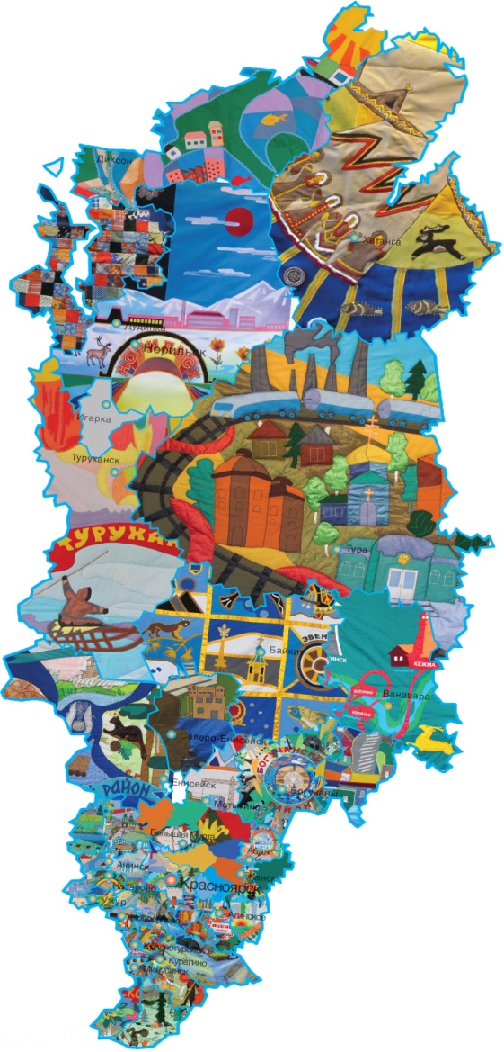

Стратегии развития культурной политики муниципального образования: местный и региональный уровни

Slide 3
Региональный бренд – это инструмент маркетинга территорий, который ориентирован как на местное население с целью формирования у него чувства идентичности и лояльности, так и на внешних потребителей с целью привлечения людей, ресурсов и заказов, которые необходимы региону для его развития

Slide 4


Цель Концепции – способствовать сохранению и развитию клубной сферы как инструмента в достижении стратегических целей укрепления гражданской идентичности и межнационального согласия; сохранения исторического и культурного наследия, передаче от поколения к поколению традиционных для российской цивилизации ценностей и норм, традиций, обычаев и образцов поведения.

Slide 5
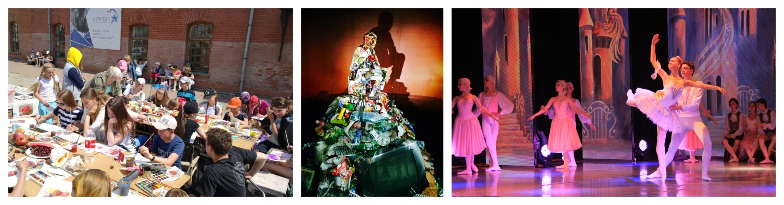
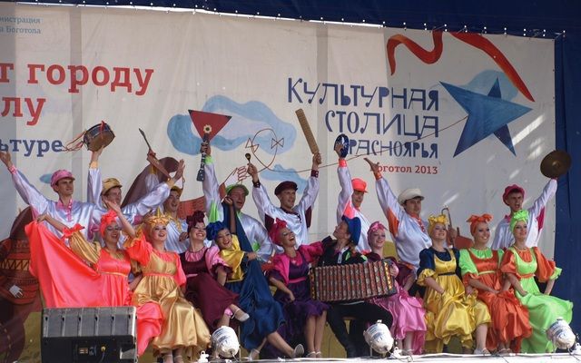
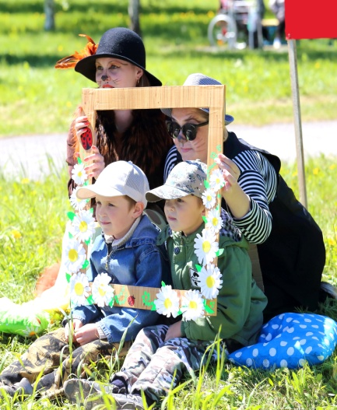
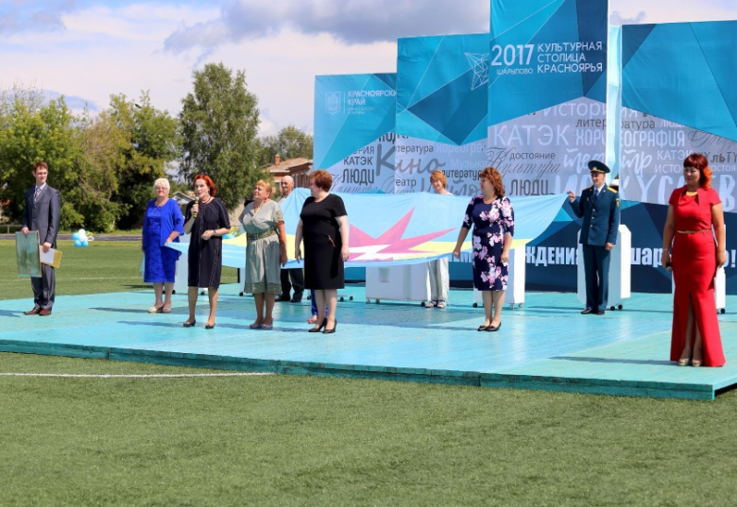
Культурная столица Красноярья

Slide 6
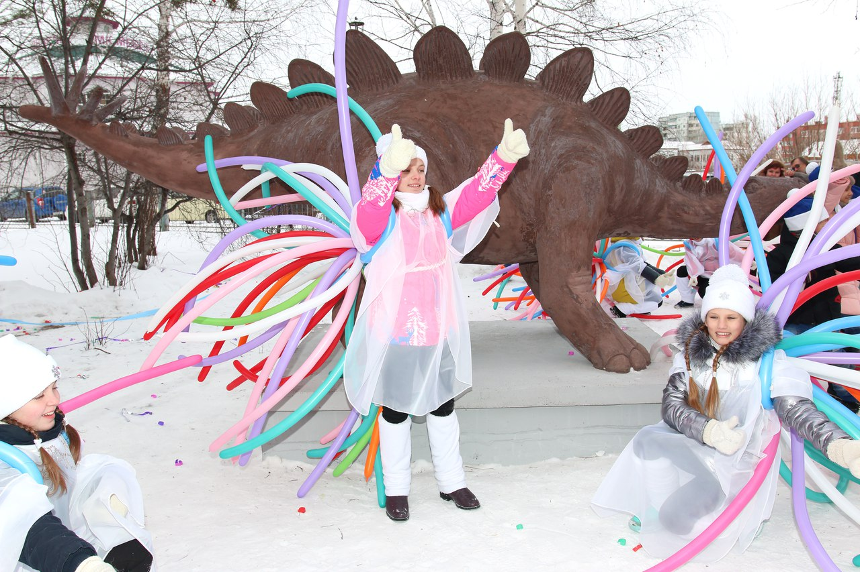
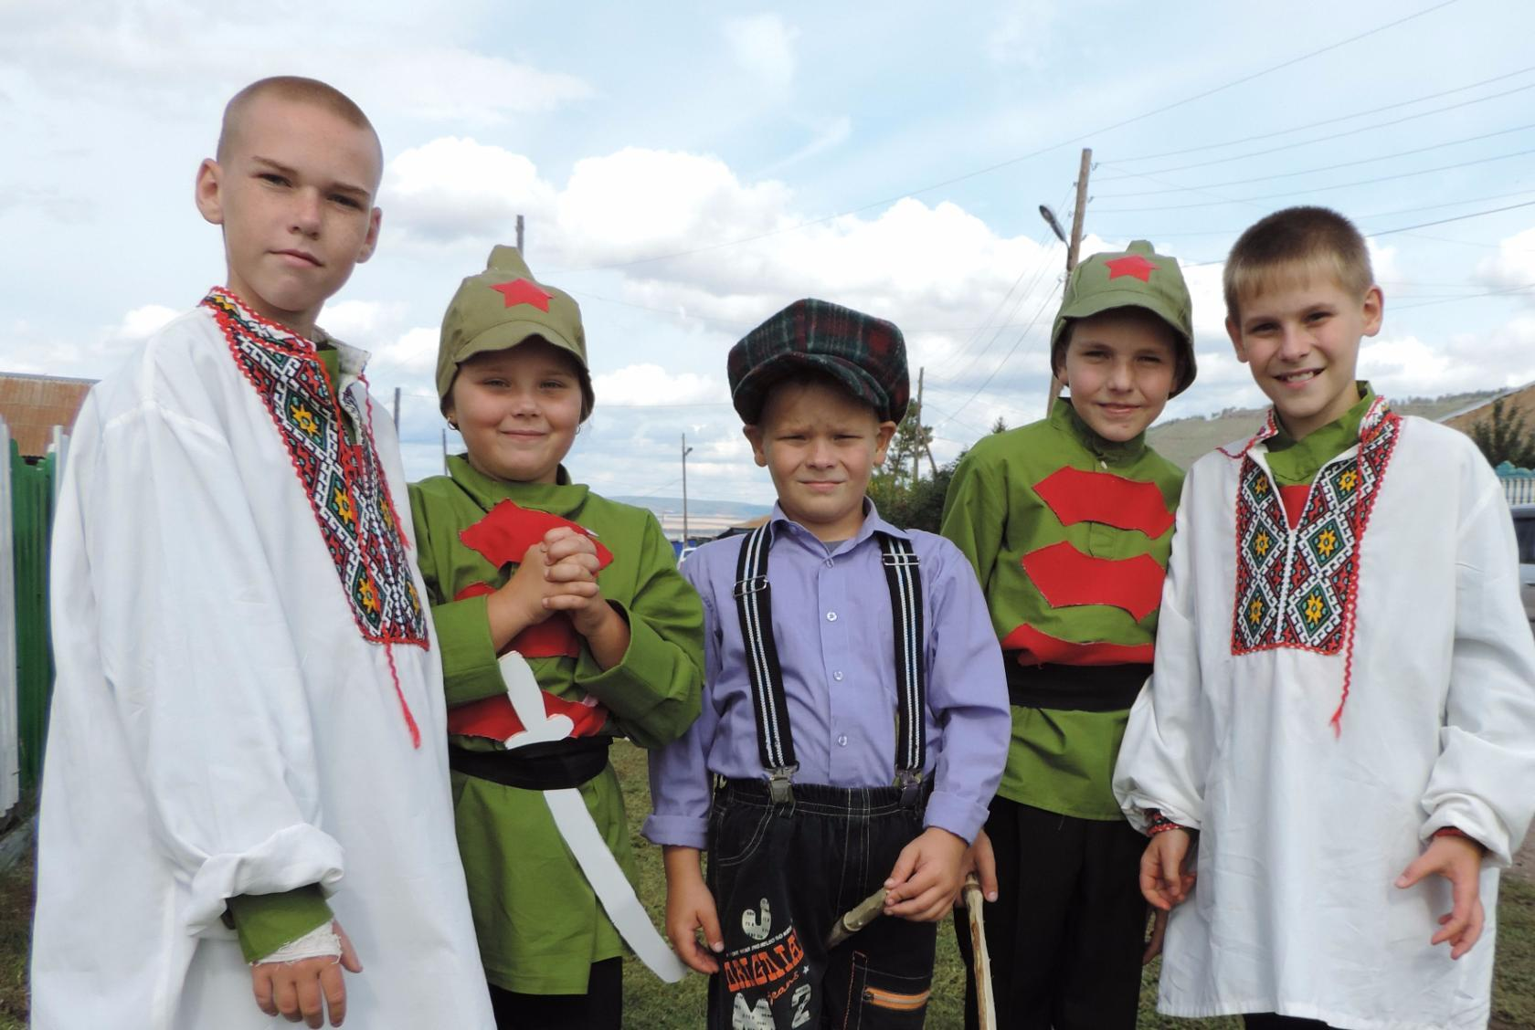
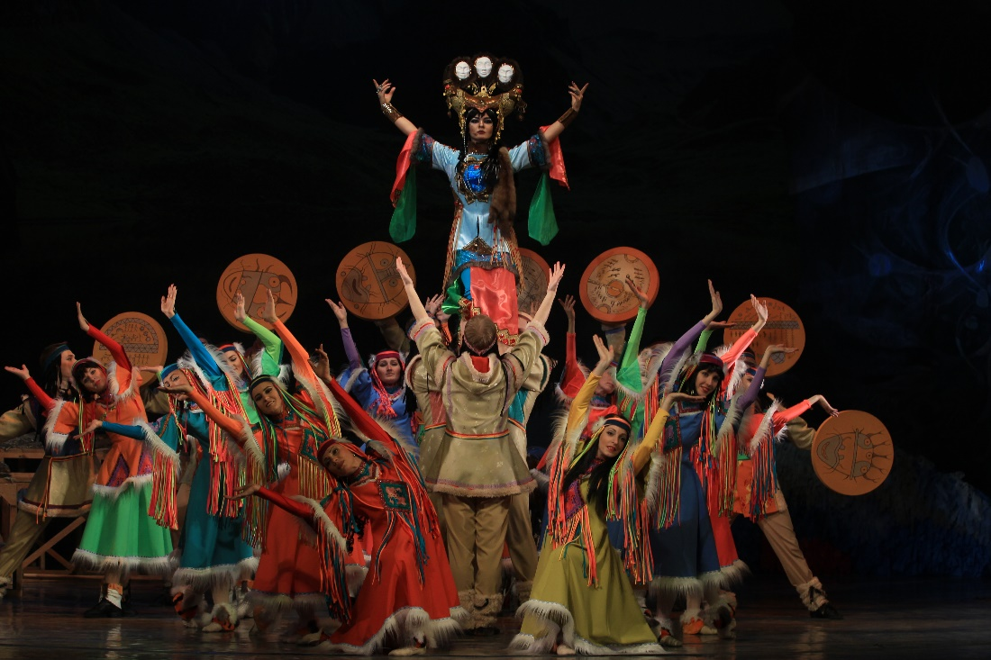

Slide 7
Постановление Правительства Красноярского края от 16.09.2009 № 478-п «Об утверждении Порядка конкурсного отбора распределения, предоставления, расходования средств субсидий бюджетам муниципальных образований края на реализацию социокультурных проектов муниципальными учреждениями культуры и образовательными организациями в области культуры

Slide 8
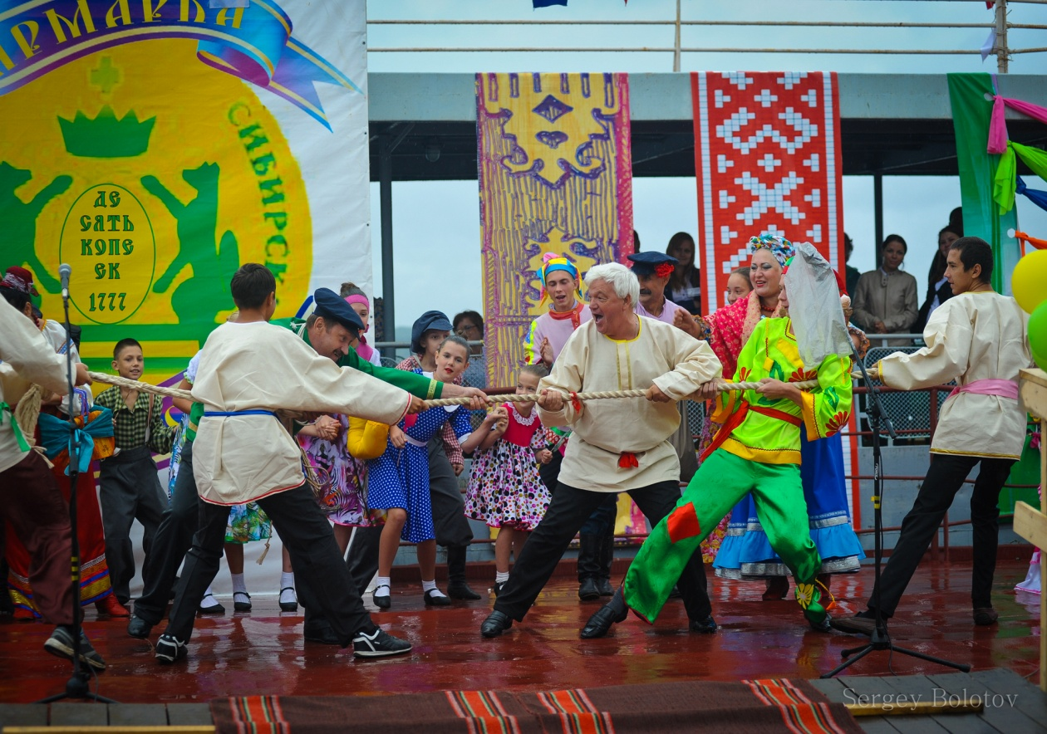
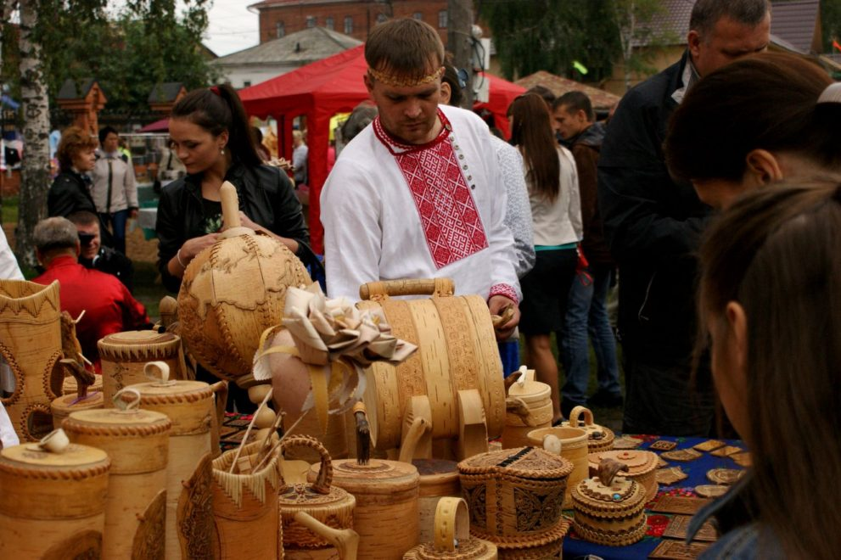
Августовская ярмарка в г. Енисейске

Slide 9
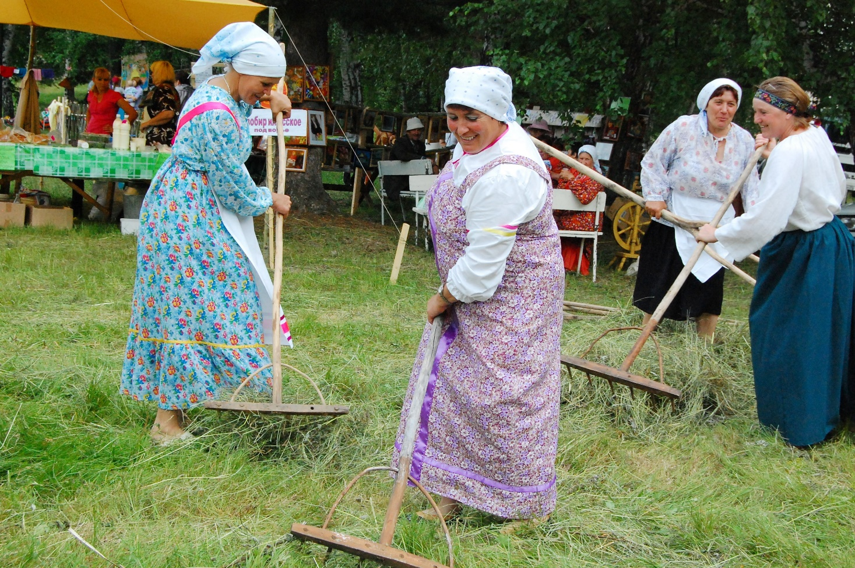
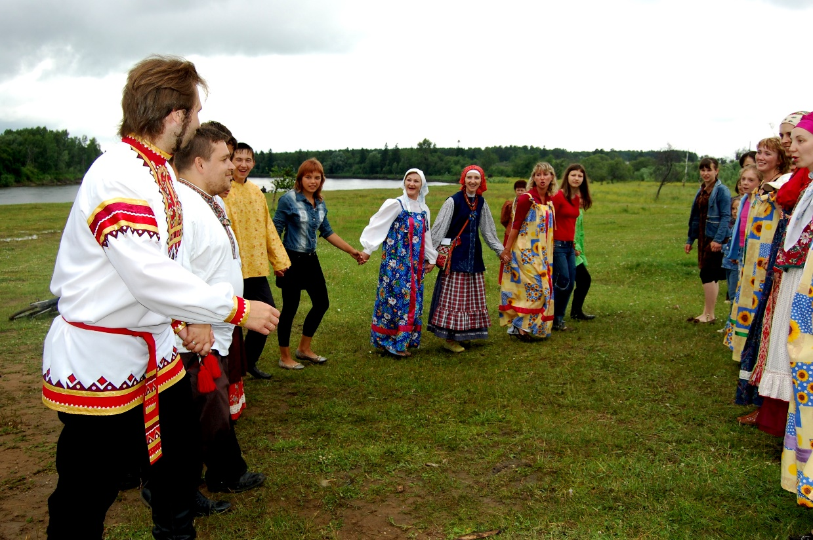
Краевой фестиваль славянской культуры «Солнцеворот» в Бирилюсском районе

Slide 10
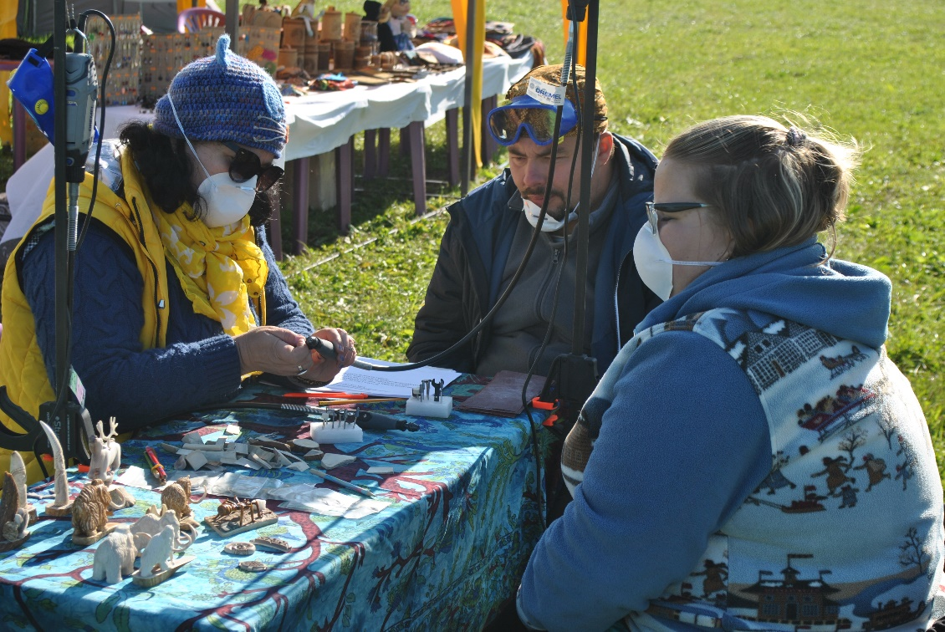
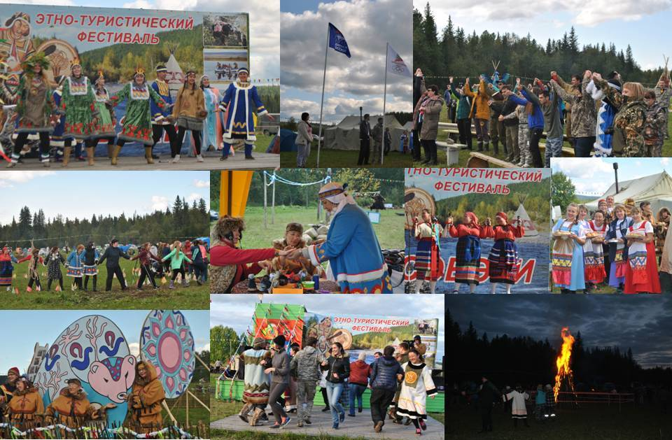
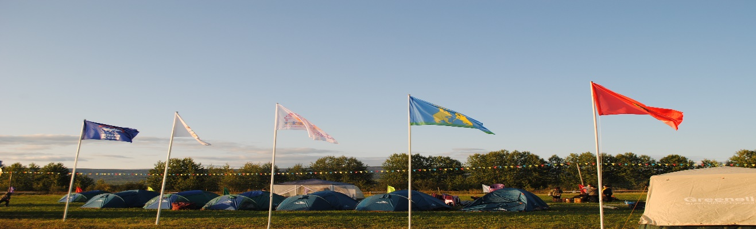
Межнациональный этно-туристский фестиваль
«СЭВЭКИ – Легенды Севера» в Северо-Енисейском районе

Slide 11
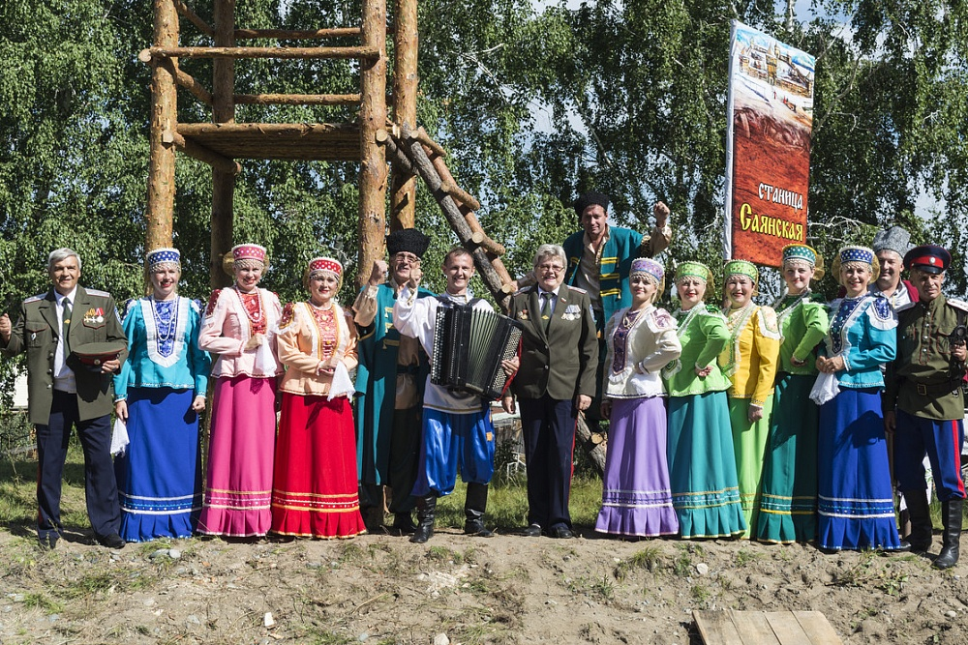
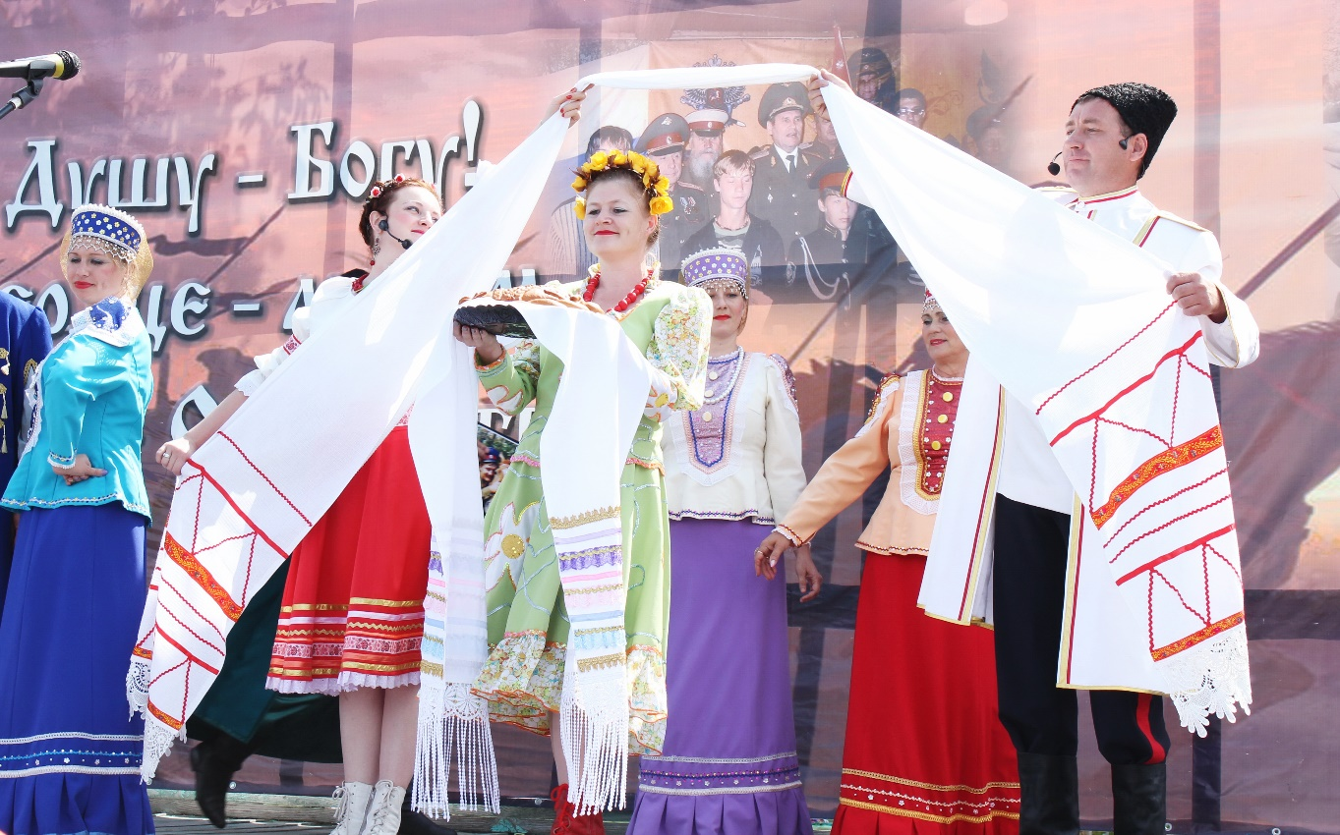
Фестиваль семейных казачьих традиций
«Саянский острог»

Slide 12
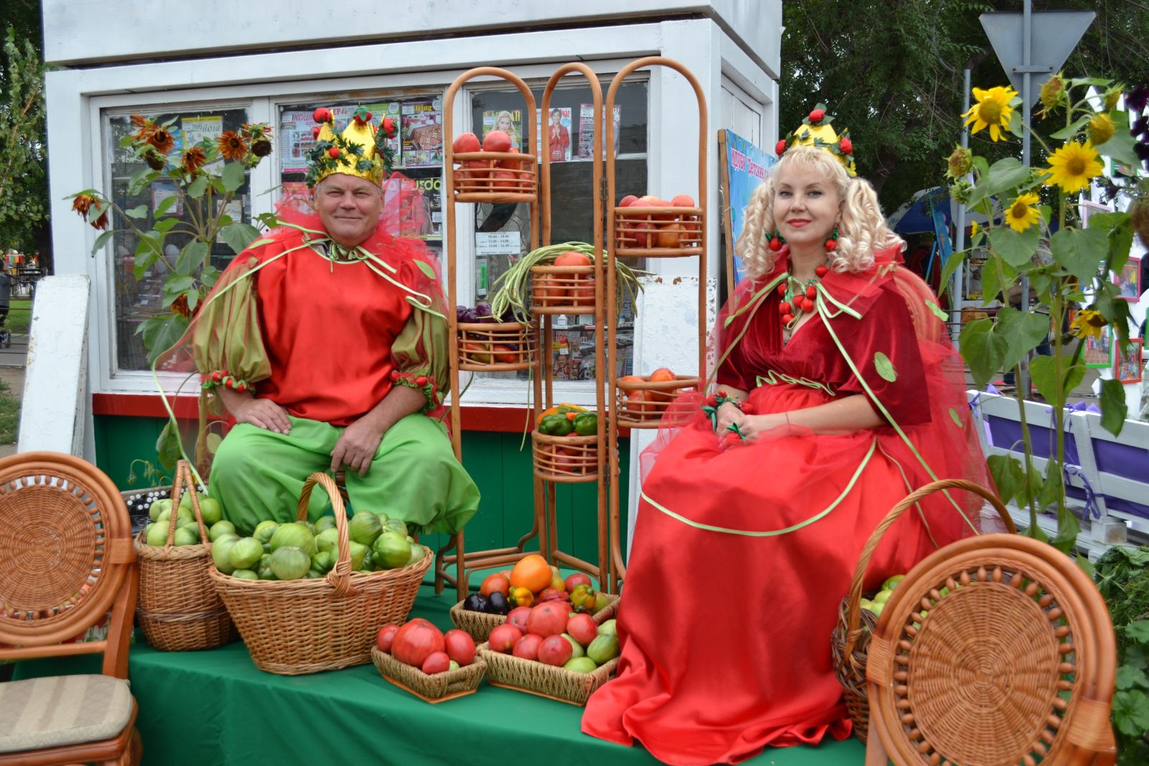
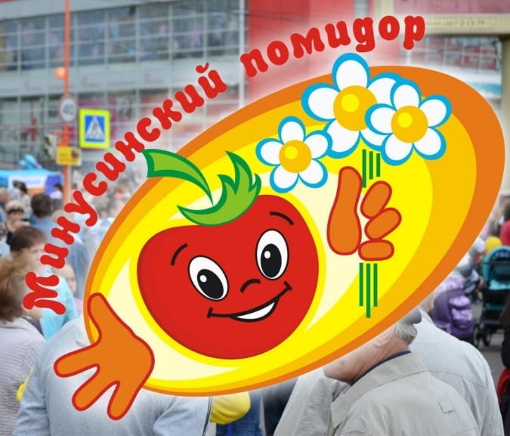
Краевой праздник
«Минусинский помидор»

Slide 13
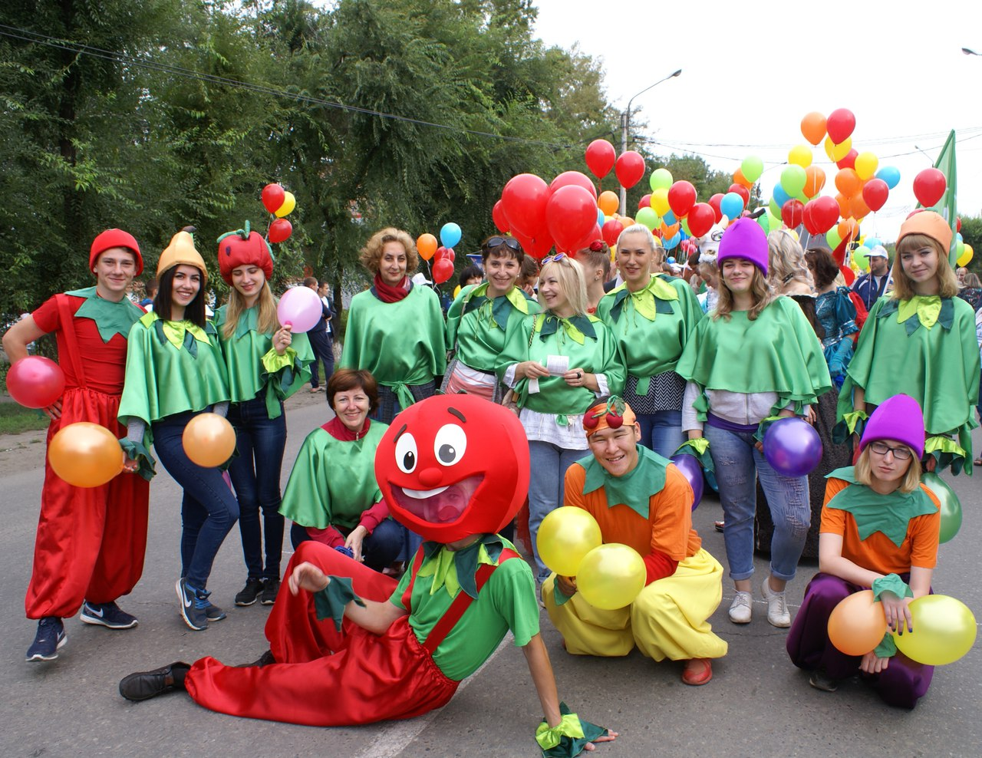
Типы Центров казачьей культуры
(ЦКК)
Самостоятельно юридическое лицо
(Устав)
Структурное подразделение учреждения (отдел)
(Положение об отделе)

Slide 14
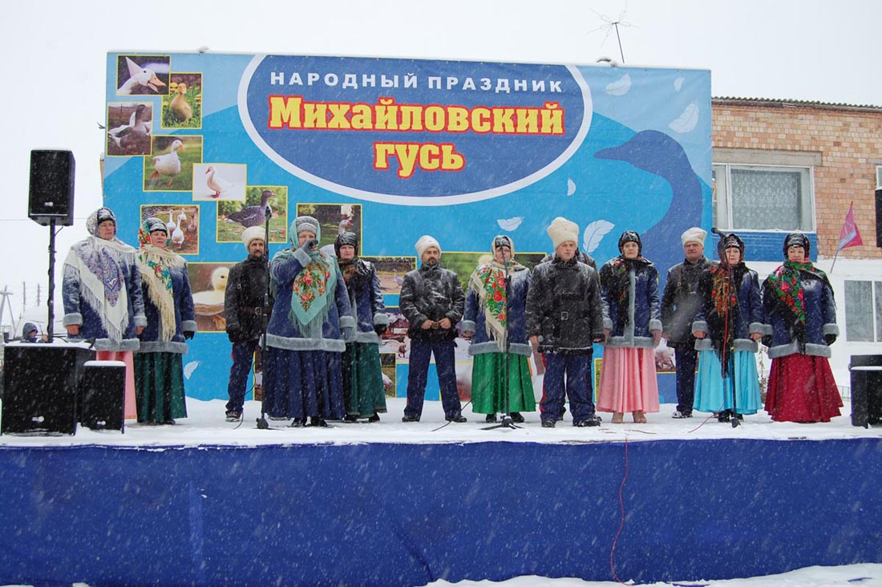
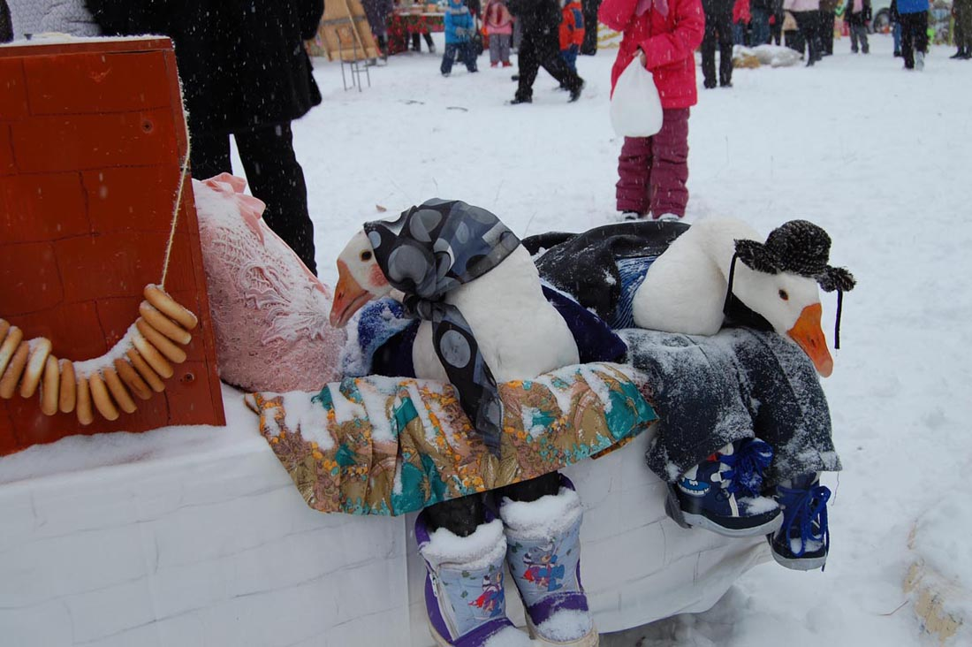
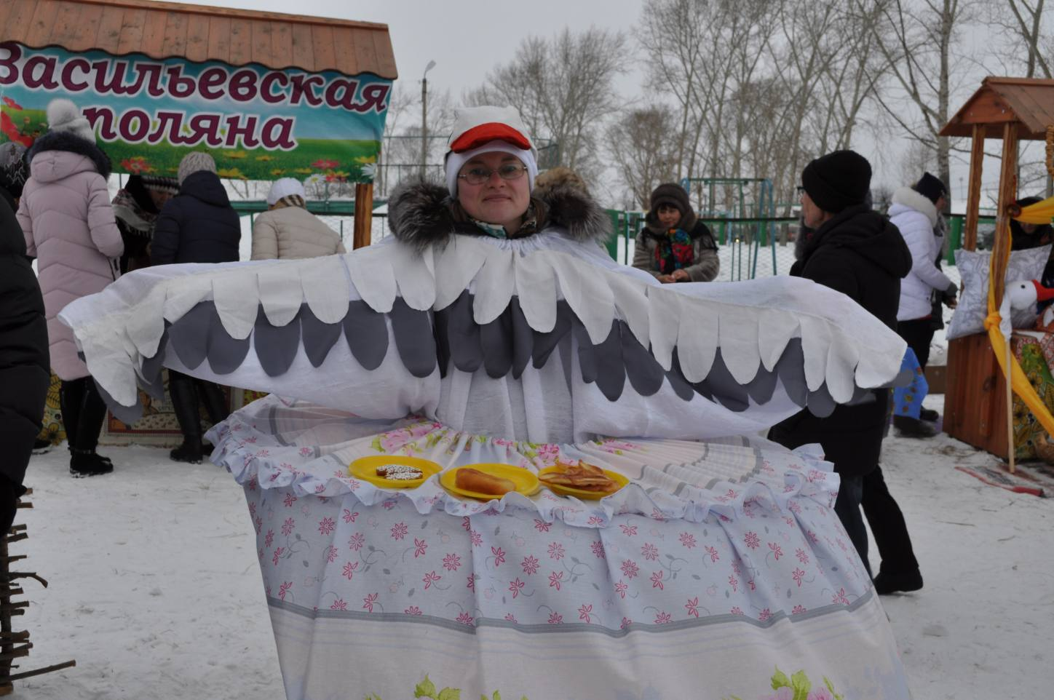
Фестиваль
«Михайловский гусь»

Slide 15
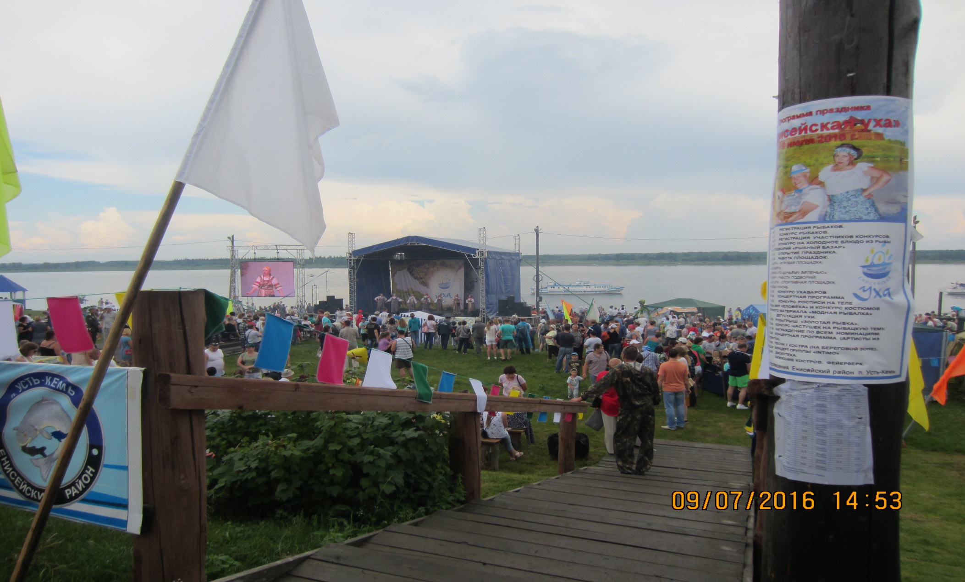
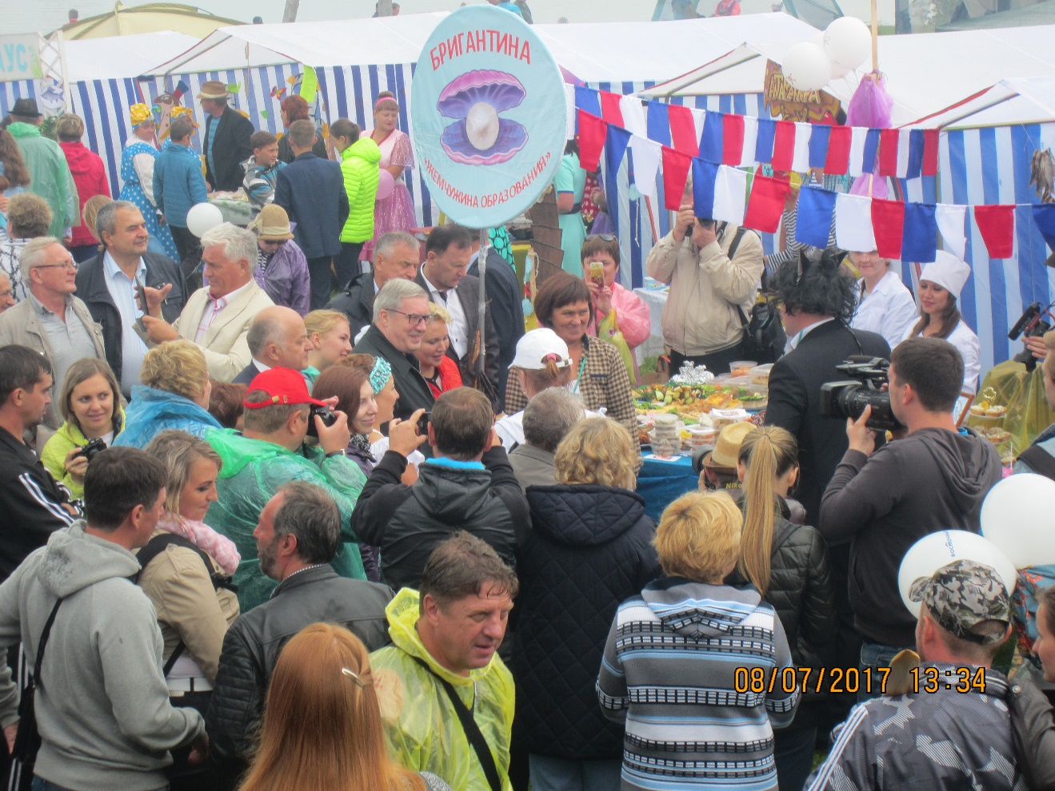
Краевой фестиваль «Енисейская уха»

Slide 16
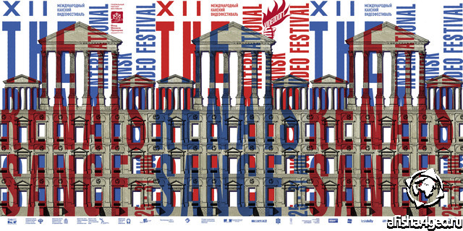
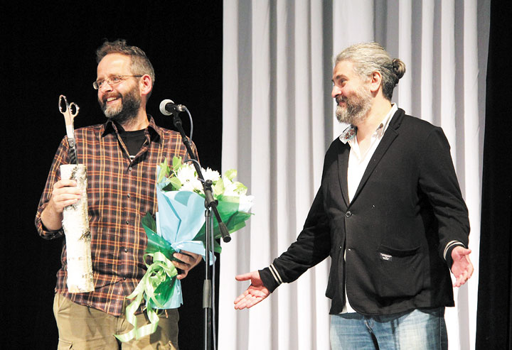
Международный Канский видеофестиваль

Slide 17
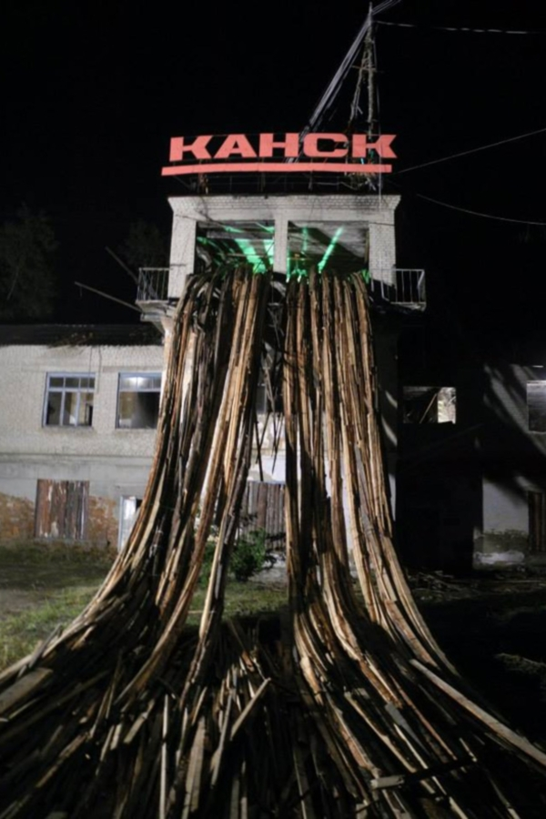
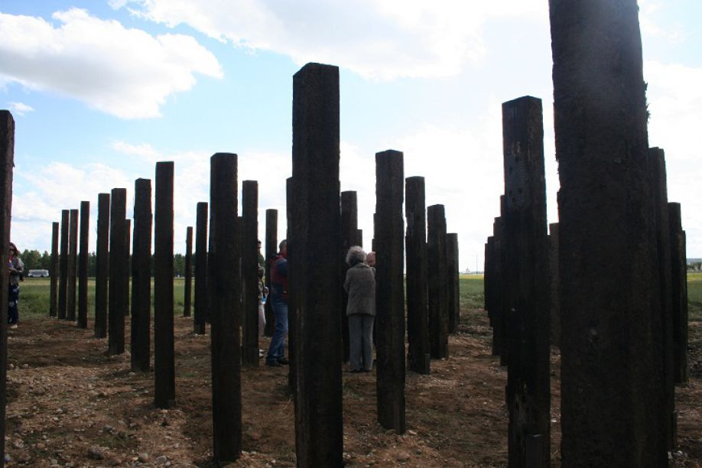
Наименование | 2014 | 2015 | 2016
Количество ансамблей, оркестров духовых инструментов | 23 | 23 | 23
Количество участников | 331 | 342 | 317

Slide 18
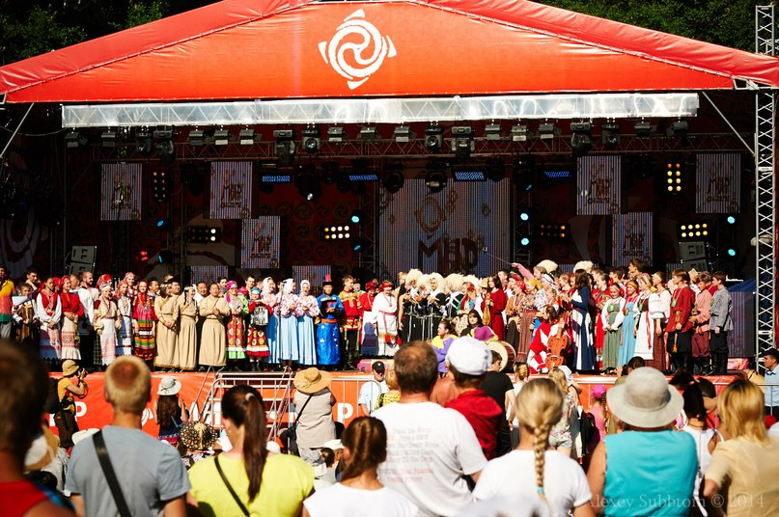
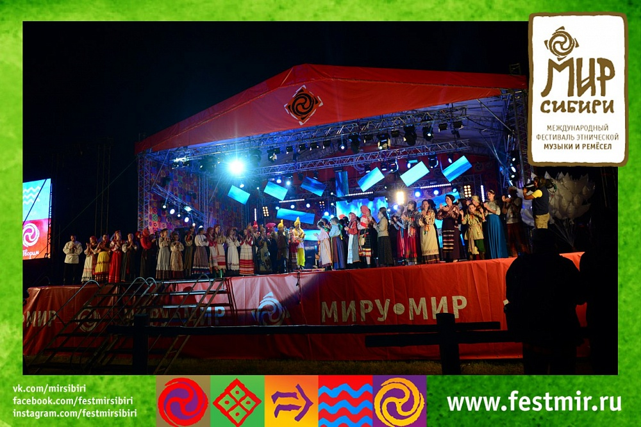
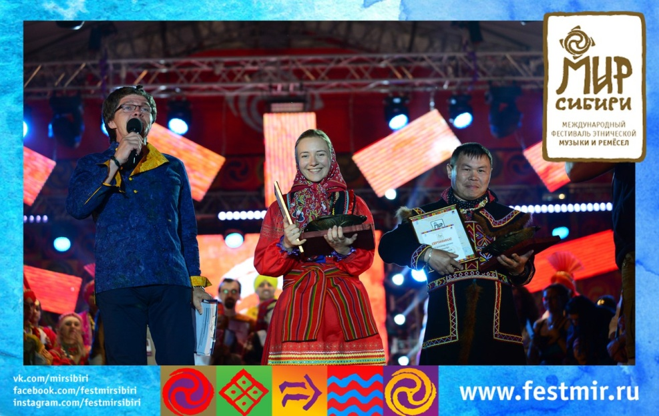
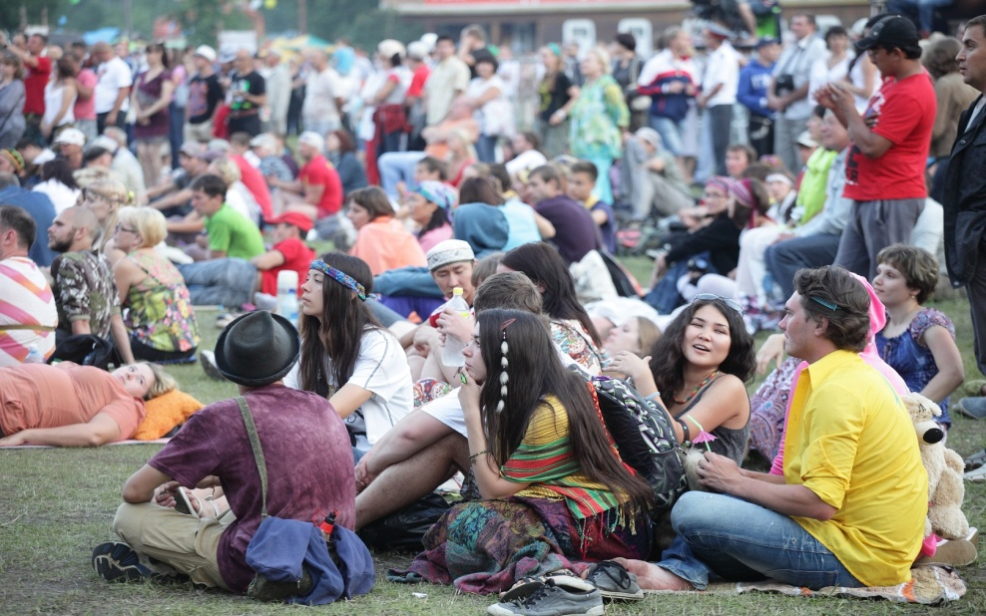
Международный фестиваль этнической музыки и ремесел «МИР Сибири»

Slide 19
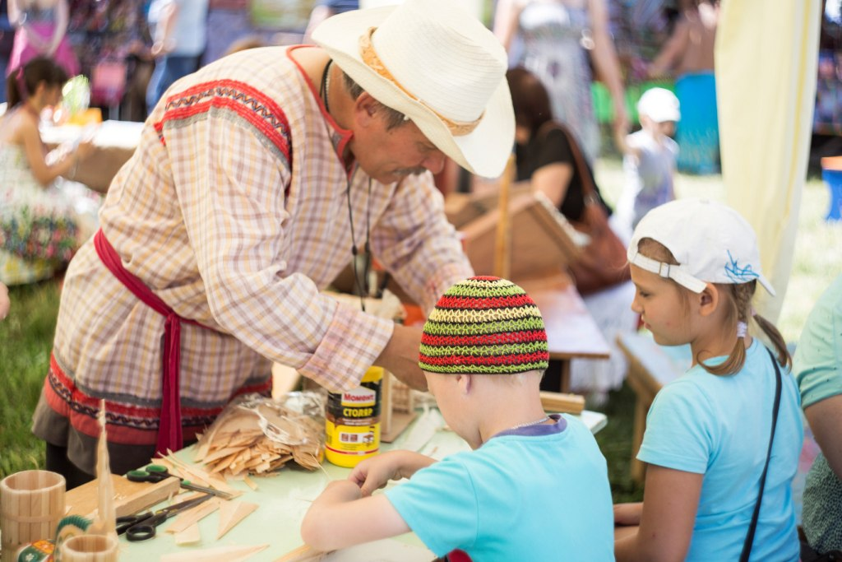
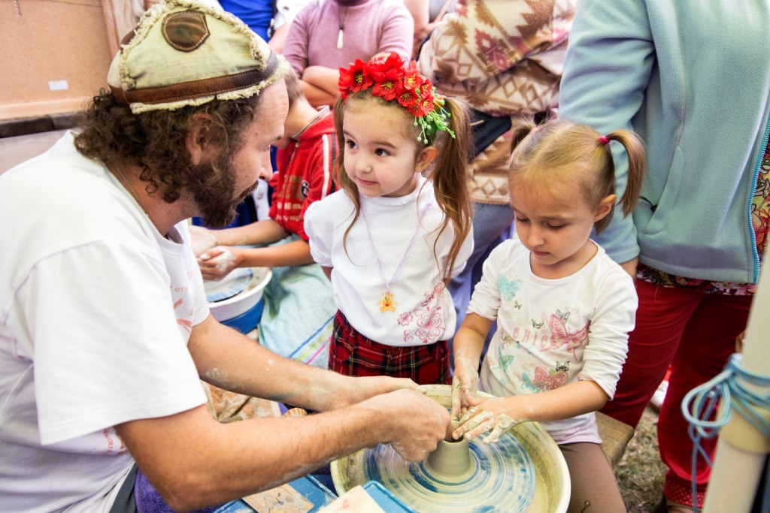
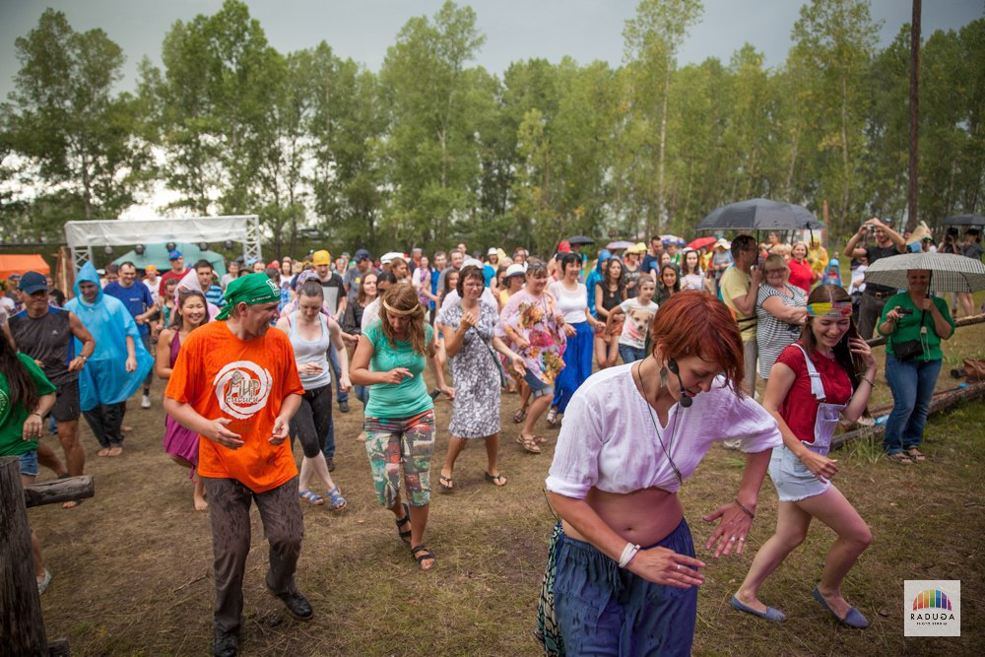
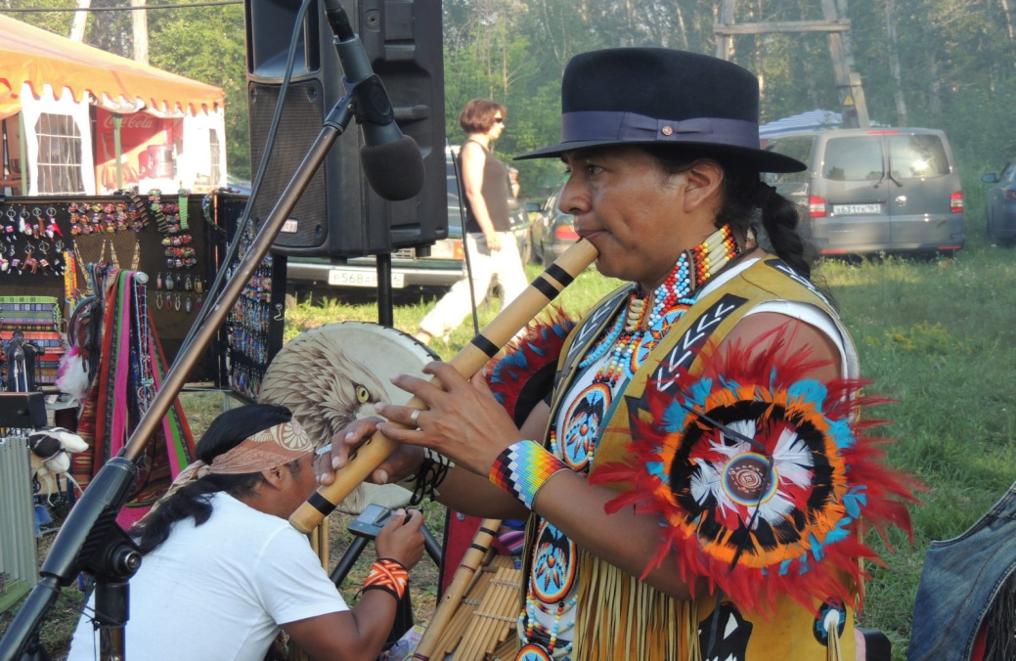

Slide 20
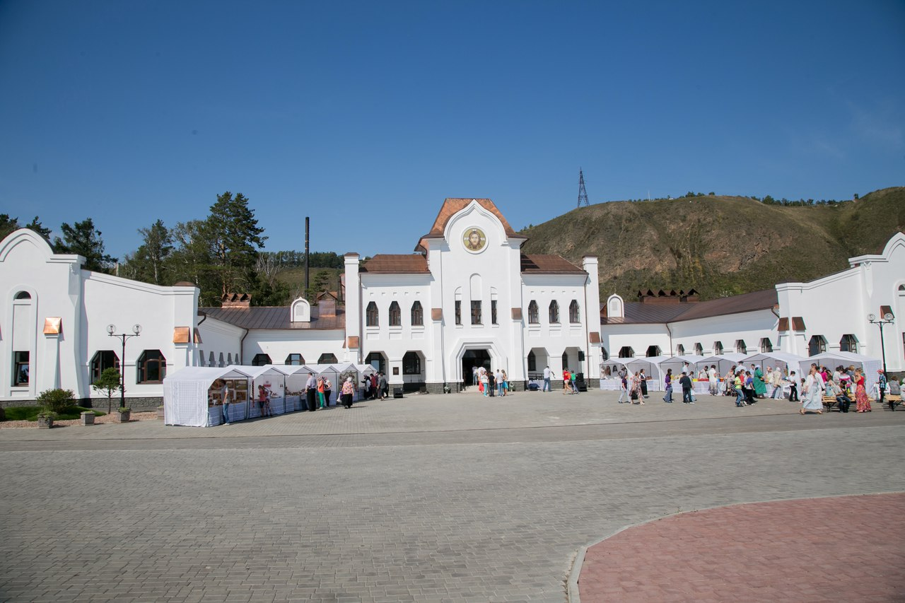
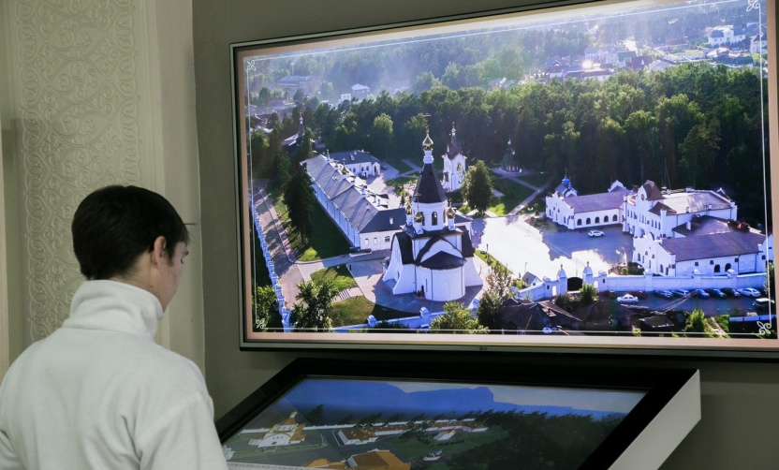
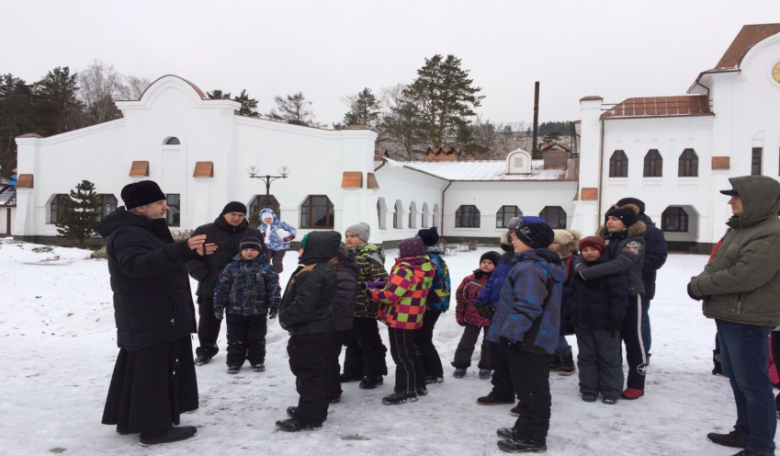
Культурно-исторический центр «Успенский»

Slide 21
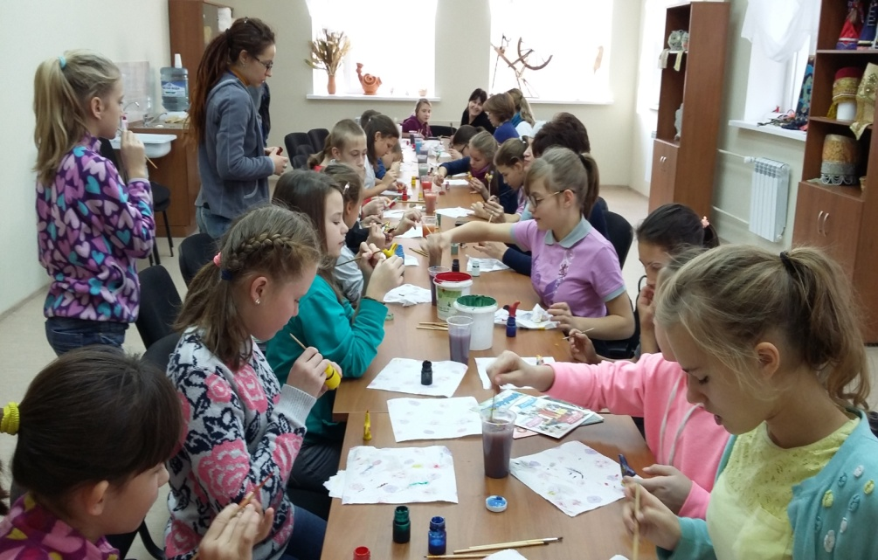
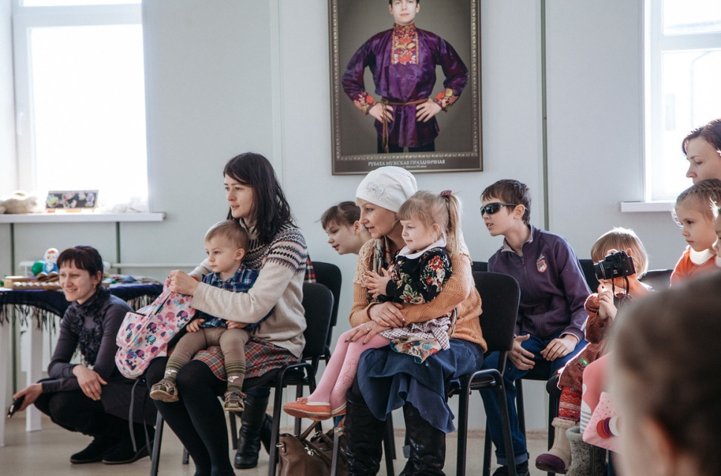
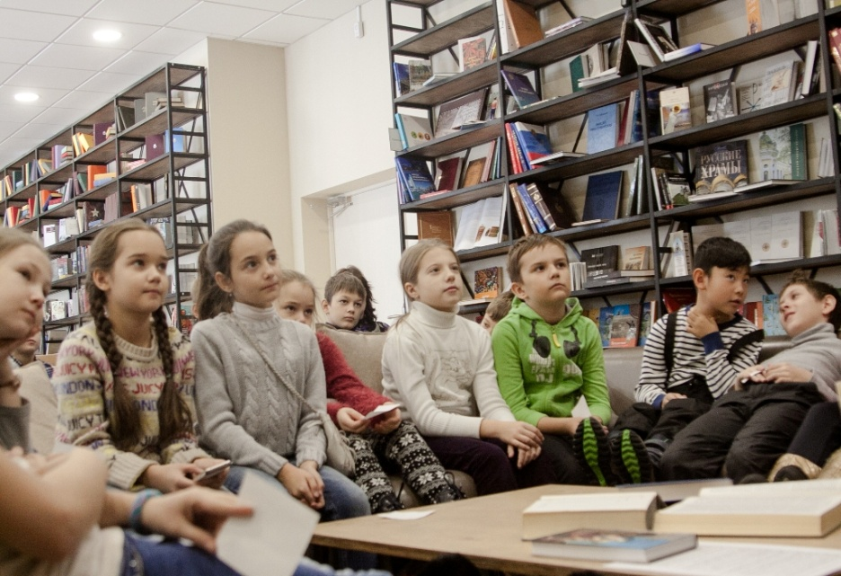
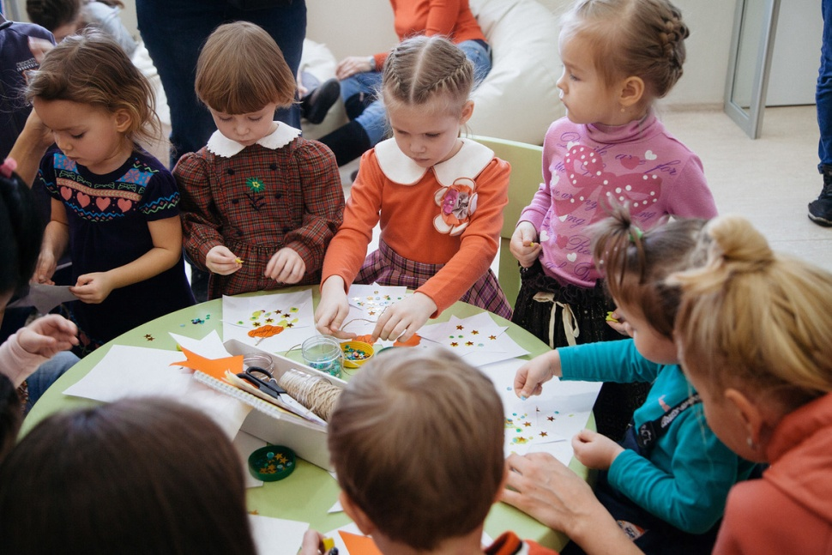

Slide 22
Культурное пространство Доброе
Для достижения этой цели необходимо решение следующих задач:
обеспечение межведомственного взаимодействия по разработке типовых проектов, привязке их к местным условиям, строительству и функционированию центров культуры;
включение в программу социально-экономического развития сельских территорий создания центров культуры исходя из перспектив производственного роста, демографии, возможностей для развития внутреннего и въездного туризма и др. факторов;

Slide 23
выделение средств из краевого и муниципальных бюджетов на создание в сельской местности центров культуры, отвечающих социальным нормативам и нормам обеспеченности населения культурно-досуговыми учреждениями;
привлечение инвестиций коммерческих структур, средств федерального бюджета на создание в крае пилотного центра культуры, отвечающего вызовам времени;
кадровое обеспечение центров культуры на основе целевой подготовки специалистов;
усиление межведомственного взаимодействия по оказанию социальных услуг населению, созданию общественного пространства в целях удовлетворения разнообразных запросов населения

Slide 24


Спасибо за внимание!

